Slide 1
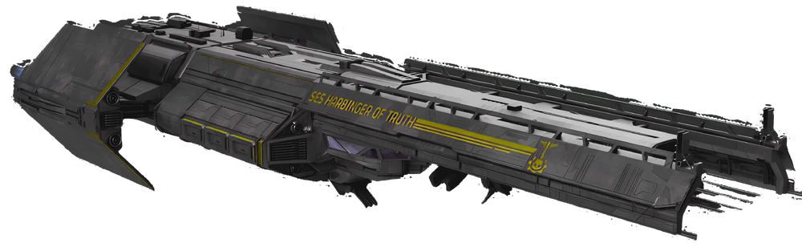
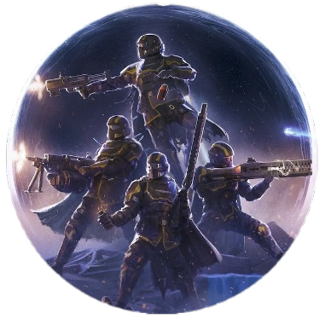
HELLDIVERS II Ausrüstungshelfer
Ein Informatik-Projekt
Adam Wu

Slide 2







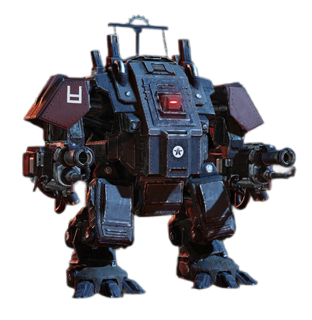
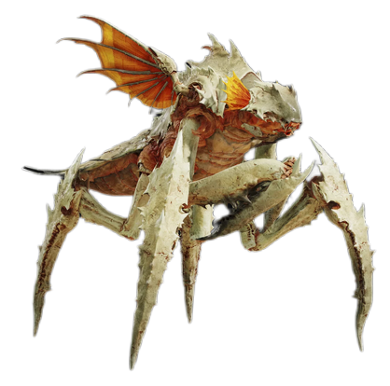
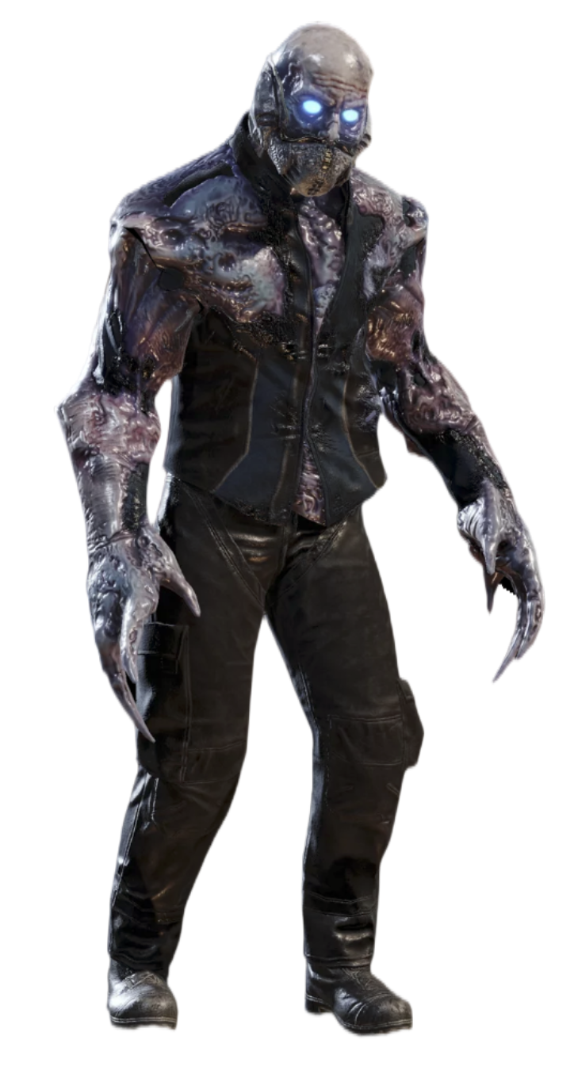

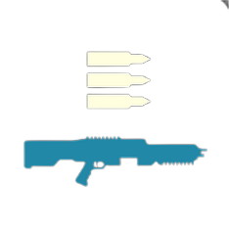
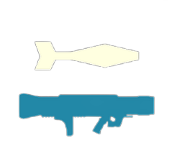
Struktur
1. Warum wurde dieses Programm entwickelt？
2. Wie funktioniert es？
3. Code erklären
4. Probleme, die während der Entwicklung auftreten.
5. Zukünftige Upgrades.

Slide 3
Warum wurde dieses Programm entwickelt？
Viele unterschiedliche Feinde
Verschiedene Waffen und Ausrüstungen

Slide 4
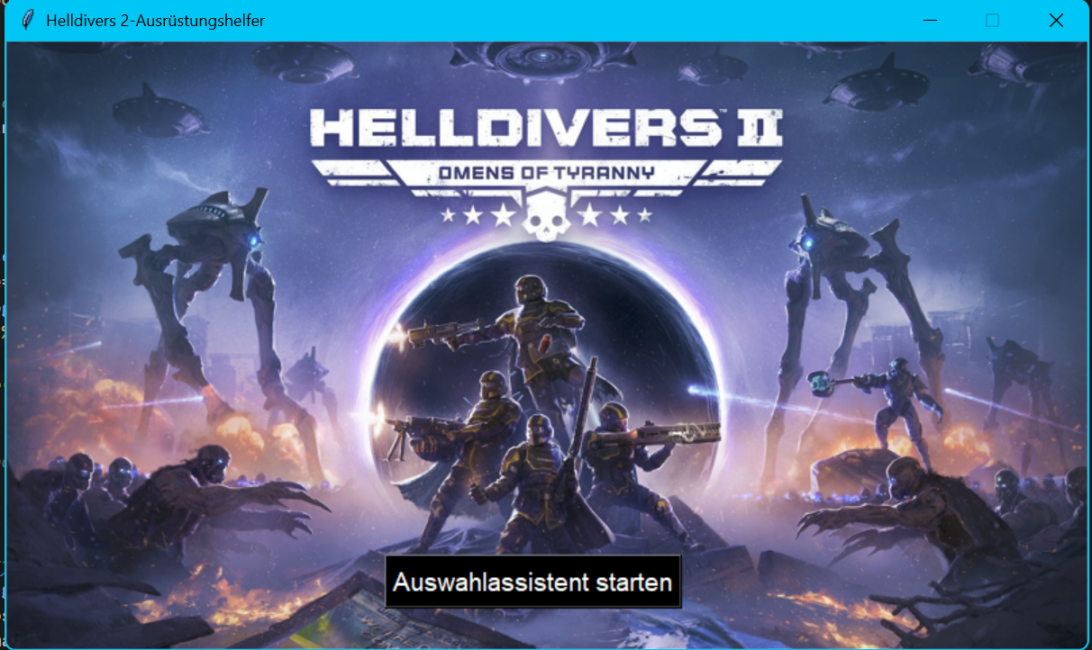
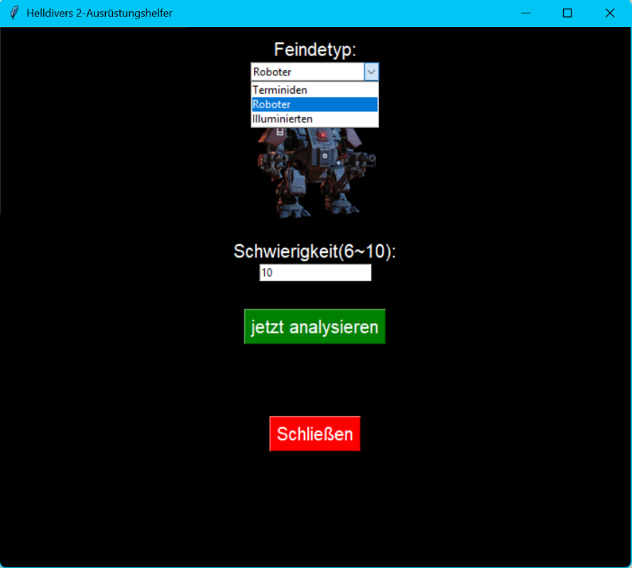
Wie funktioniert es？
Titel-Bildschirm
Hauptschnittstelle

Slide 5
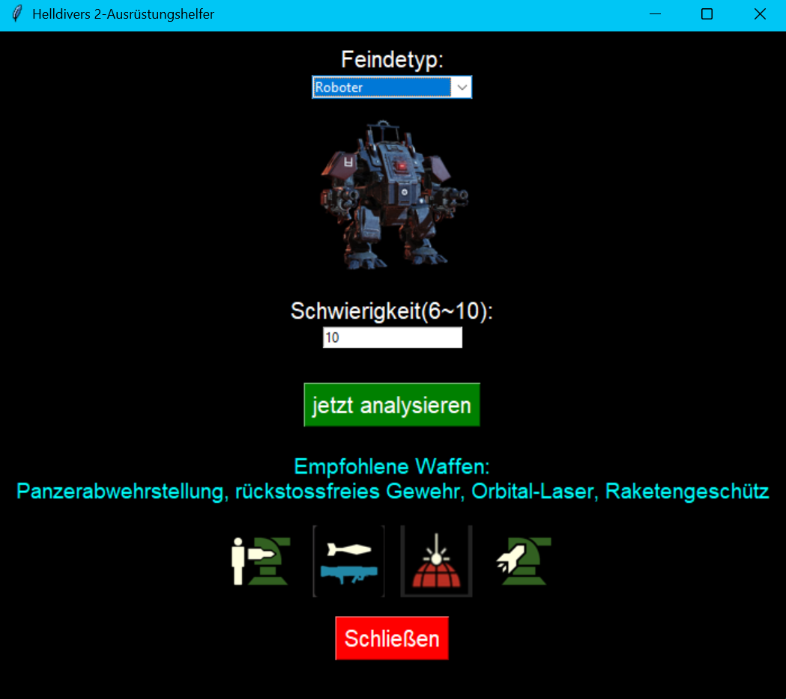
Wie funktioniert es？
Titel-Bildschirm
Hauptschnittstelle
Ergebnis-Bildschirm

Slide 6
Wie funktioniert es？
?
Hauptschnittstelle
Ergebnis-Bildschirm

Slide 7
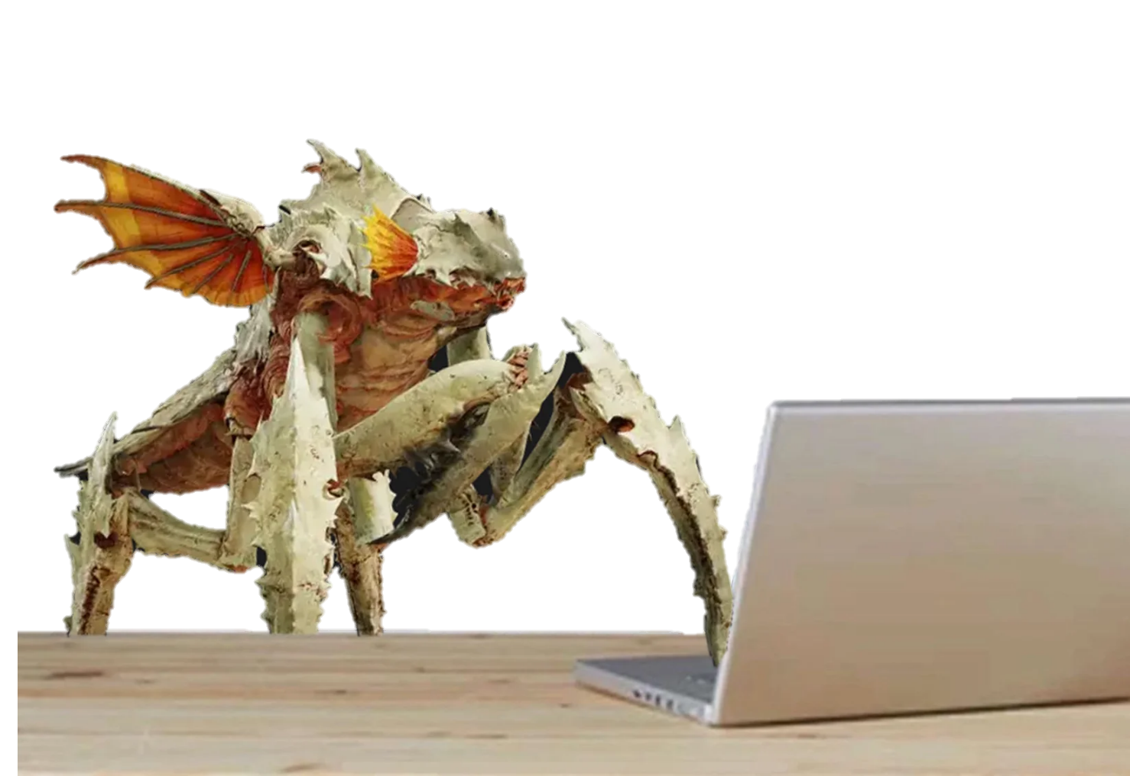
Code erklären🚧
?

Slide 8

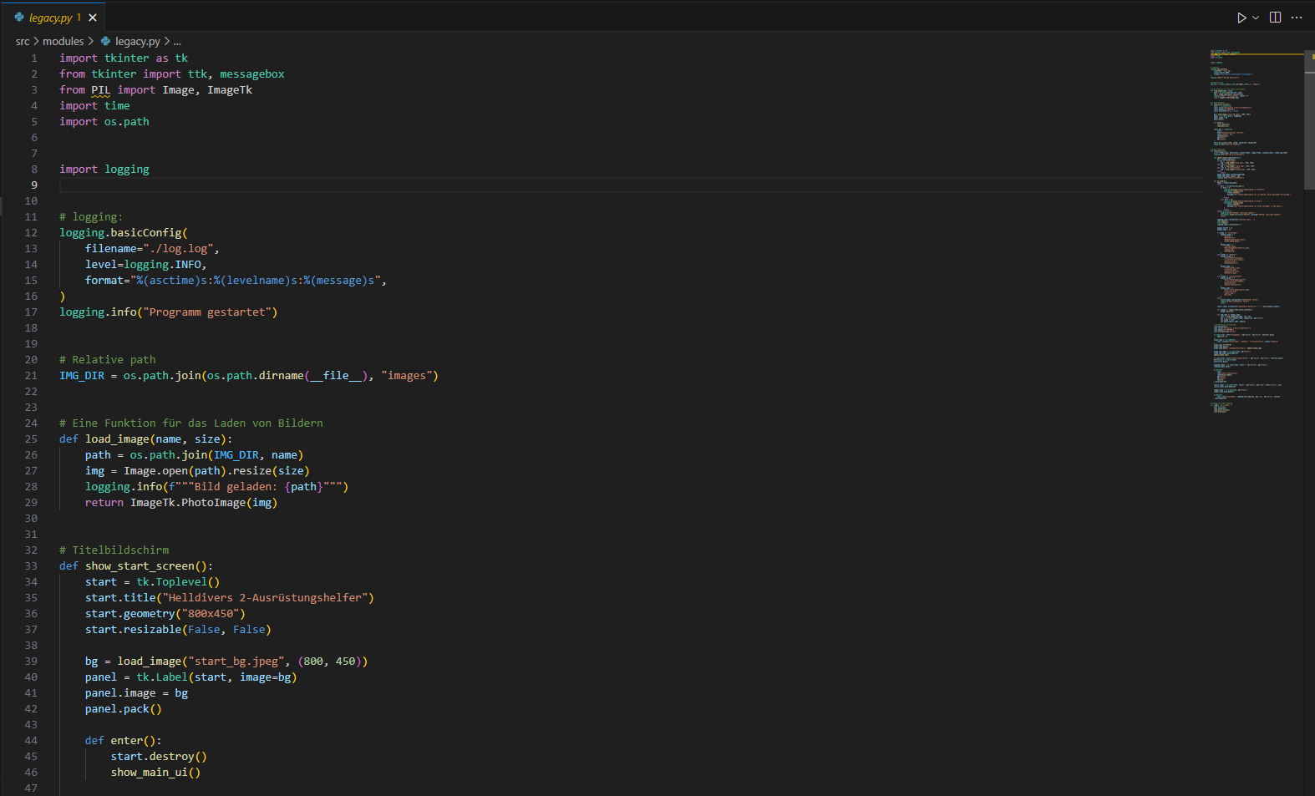
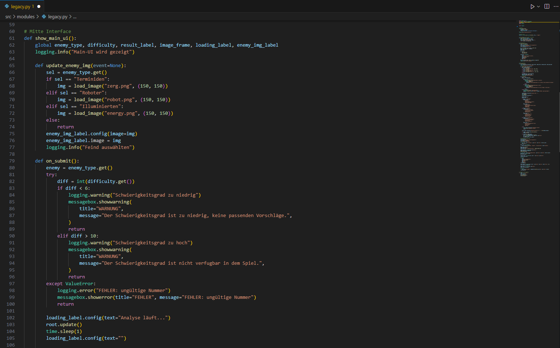
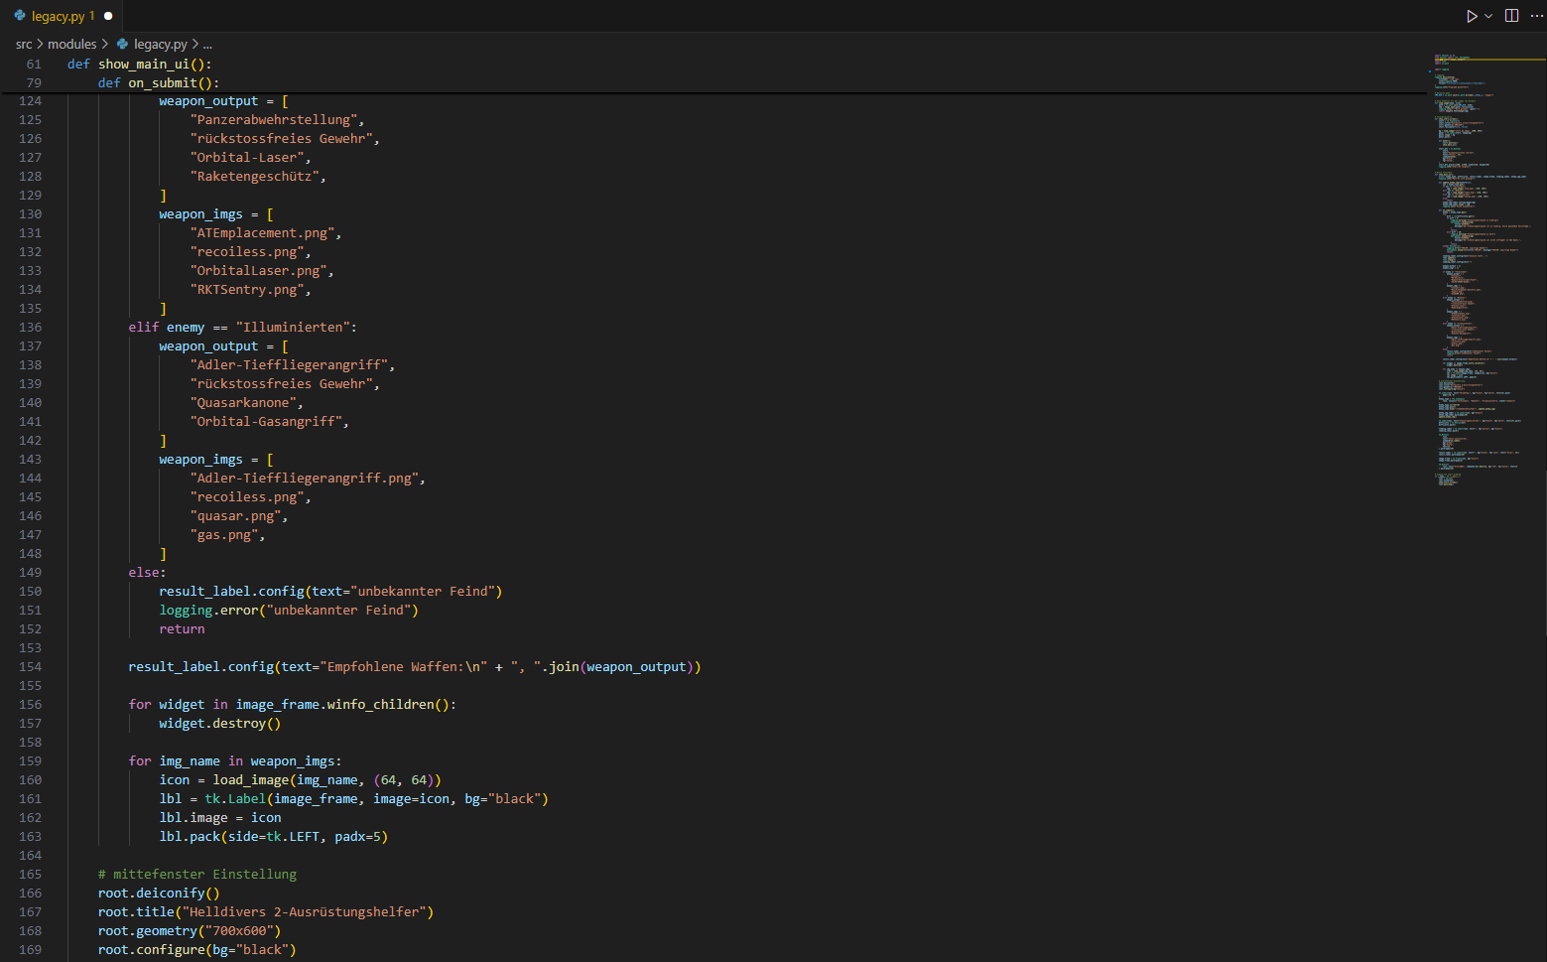
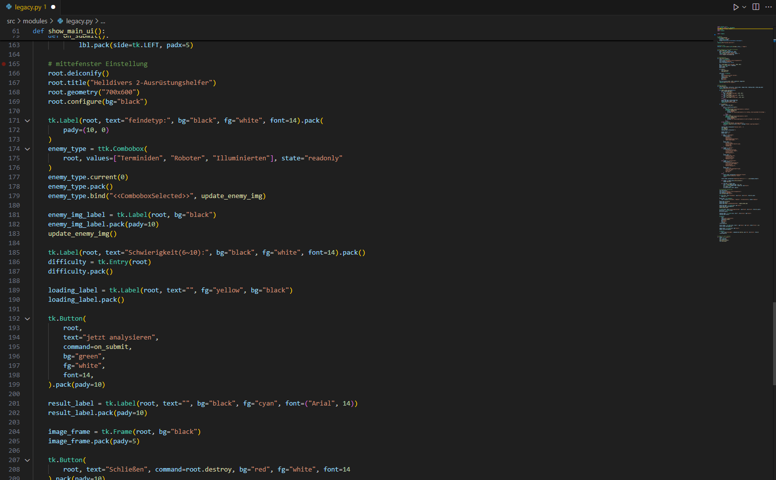
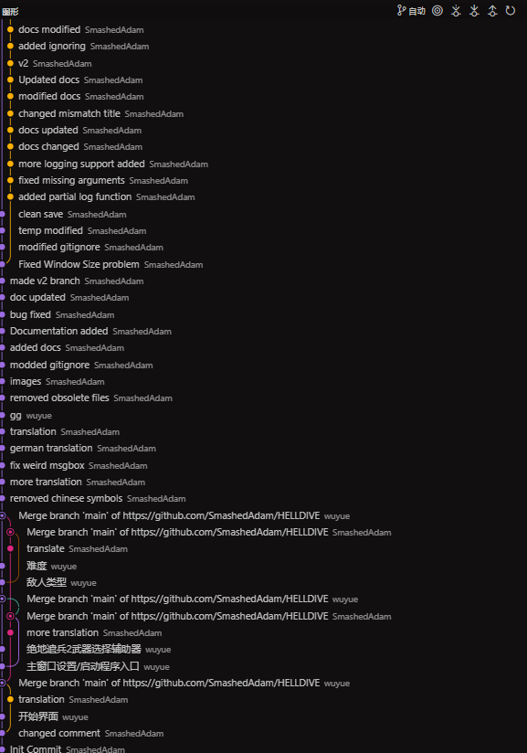
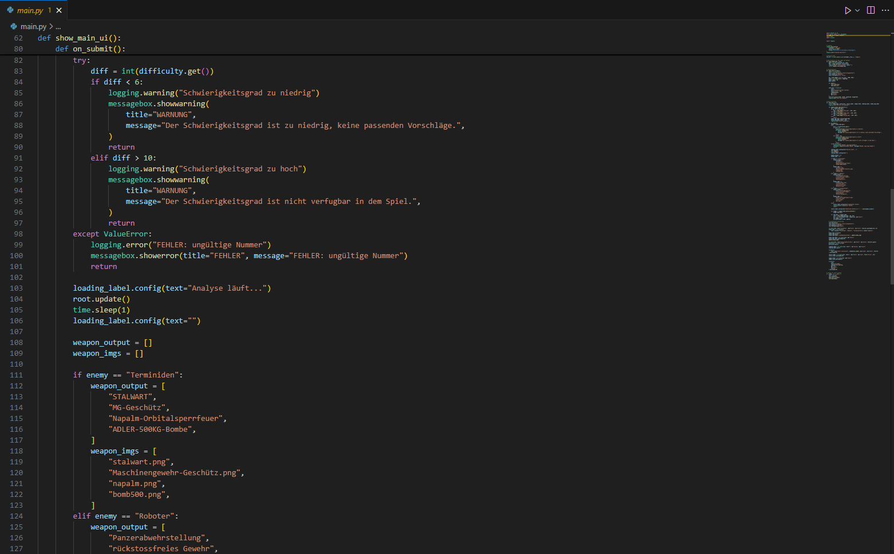
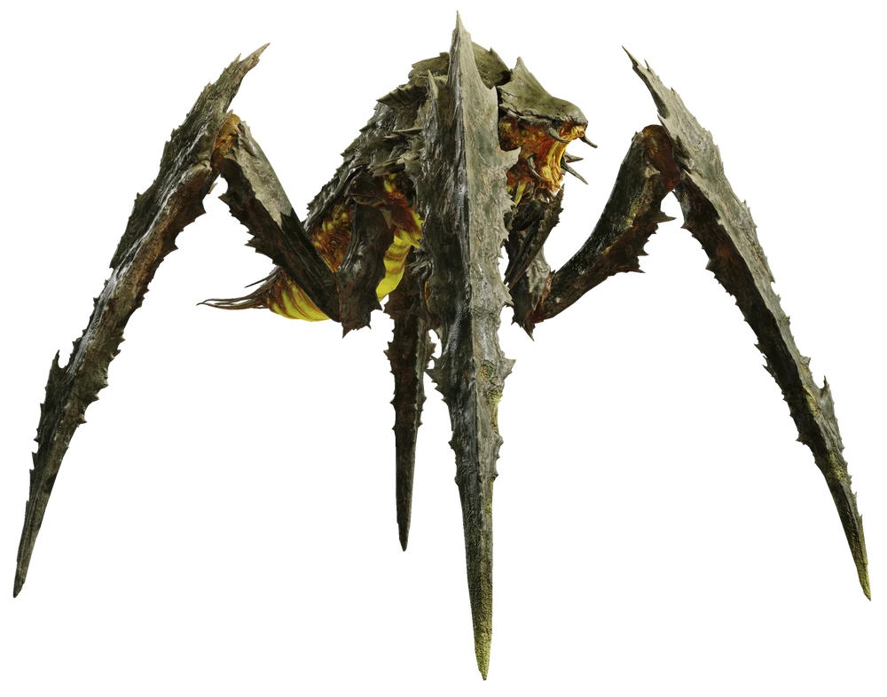
Probleme, die während der Entwicklung auftreten.
Chaotische Softwareversion

Slide 9
Probleme, die während der Entwicklung auftreten.
Chaotische Softwareversion

Slide 10
Probleme, die während der Entwicklung auftreten.
Chaotische Softwareversion

Slide 11
Probleme, die während der Entwicklung auftreten.
Chaotische Softwareversion

Slide 12
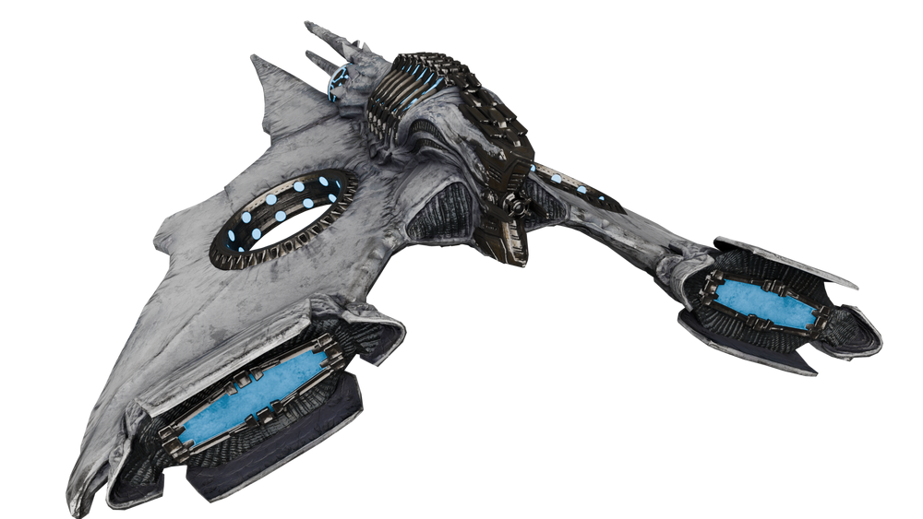
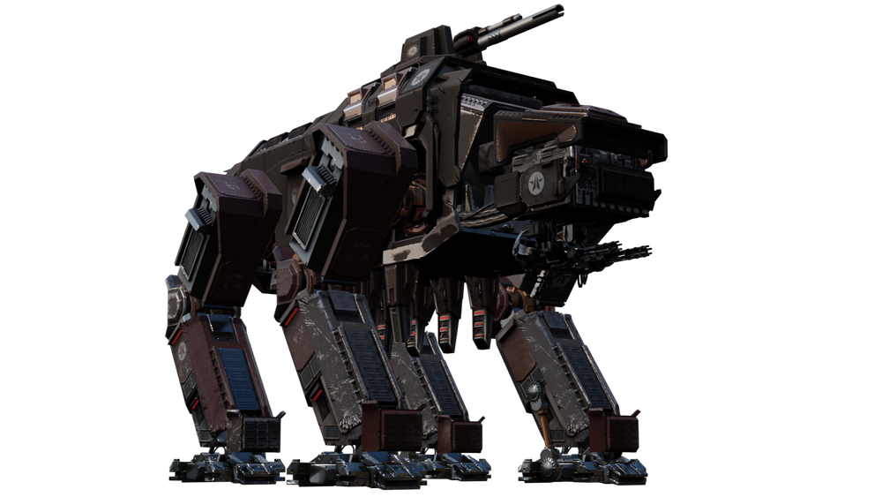
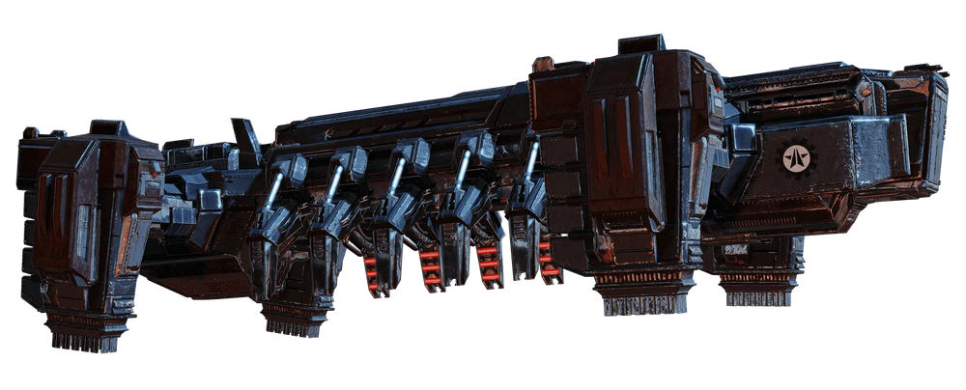
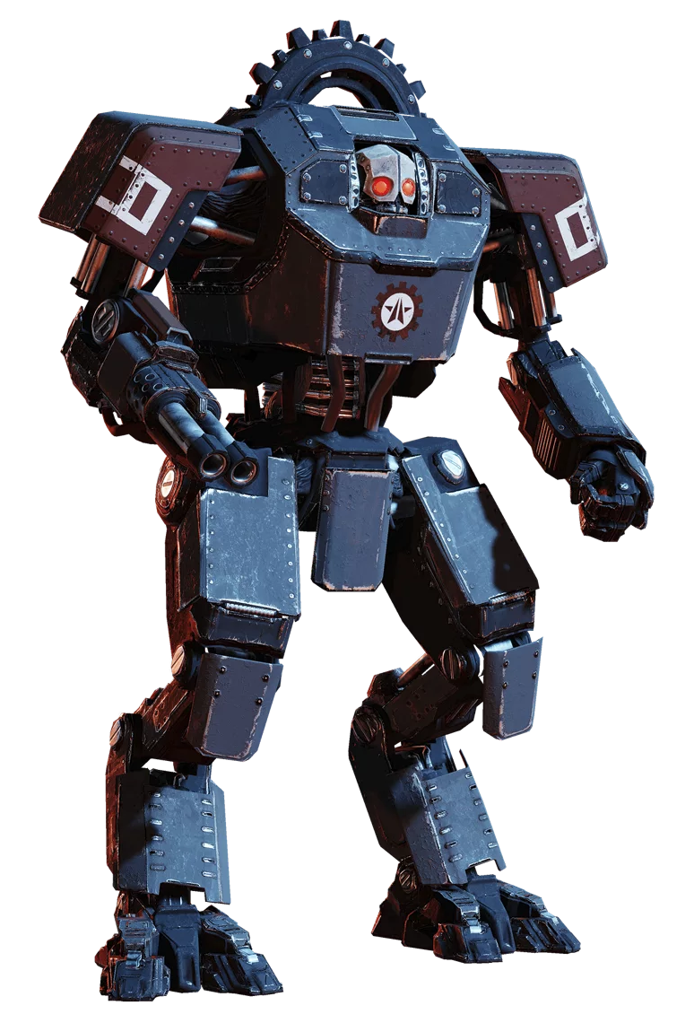
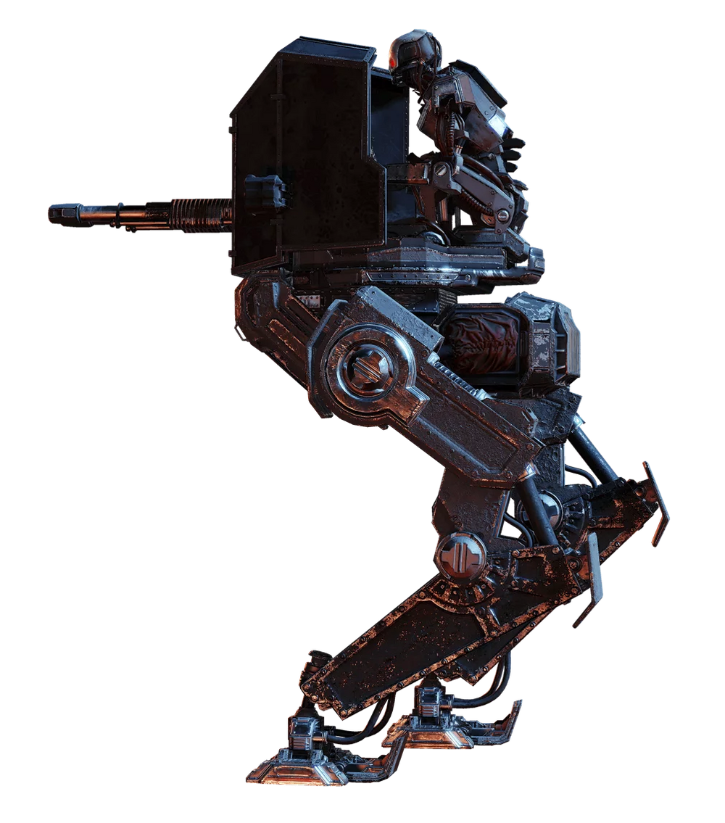
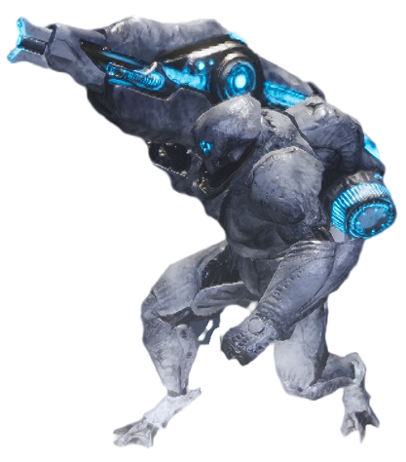
Zukünftige Upgrades🔥
Wir werden mehr Feindtypen und Waffensorten hinzufügen.
Wir werden weitere Stufen eröffnen.
Wir werden die Waffenkombination basierend auf den Nutzungserfahrungen der Benutzer ändern.
Obwohl sie im Allgemeinen nicht lebendig zurückkehren können.

Slide 13
Vielen Dank für Ihre Aufmerksamkeit.

